Slide 1
Rest-Food

Slide 2
Idee
Vorgaben im Dokument
Inspiration
Design
Ansprechend

Slide 3
Frontend
Mui Design
Ansprechend
Informativ
Vorgaben entsprechend

Slide 4
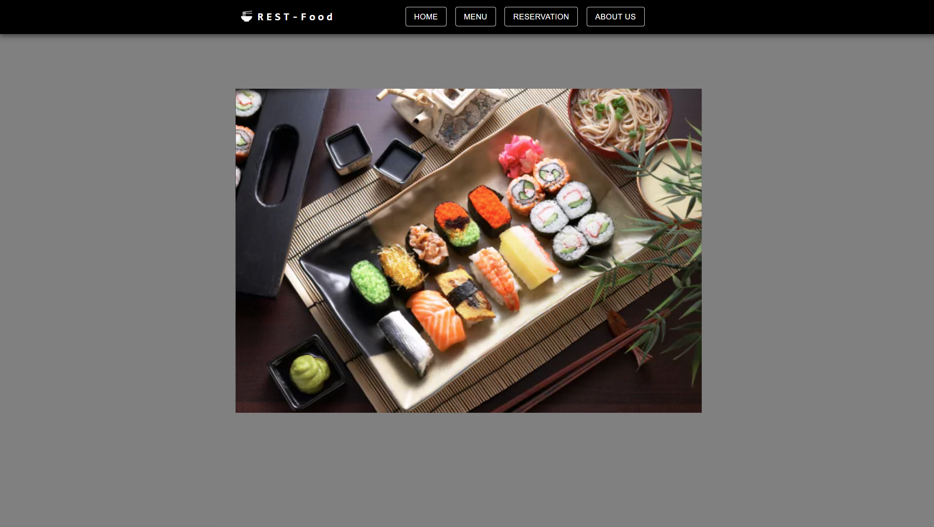
Backend
Endpoints
Sortieren
Filtern
Data SQL

Slide 5
Ergebnis

Slide 6
Reflexion
Positiv
Kommunikation
Arbeitseinteilung
Zeiteinhaltung
Negativ
Schwierigkeiten / Reservation
Kleine Backend Fehler
Node Modules / Github

Slide 7
Vielen Dank für eure Aufmerksamkeit

